Slide 1
Phát triển hệ thống web an toàn Xây dựng trình thu thập dữ liệu web (web-crawler)
Giáo viên hướng dẫn: ThS. Nguyễn Mạnh Tuấn
Sinh viên thực hiện: Trần Cảnh Tuấn – 20152395
Phạm Văn Duy – 20150632
Phan Bá Văn – 20154317
Lê Văn Mạnh – 20152395

Slide 2
Nội dung
Yêu cầu
Phân tích thiết kế
2.1. Cơ sở dữ liệu
2.2. Biểu đồ trình tự
2.3. Biểu đồ lớp
Công nghệ và kỹ thuật
3.1. Phát triển công cụ web crawler
3.2. Phát triển web an toàn
Kết quả và hướng phát triển

Slide 3
Web Crawler là gì?
Quá trình tự động trích xuất, [xử lý] và lưu trữ thông tin từ trang web
Thông thường: dùng API web cung cấp
=> Đơn giản nhưng không phải web nào cũng cung cấp API
=> Ý tưởng: sử dụng các kỹ thuật khác để lấy thông tin

Slide 4
1. Yêu cầu
Xây dựng trình thu thập dữ liệu web. Kết quả khảo sát
Bản chất: trích xuất dữ liệu từ web, ví dụ: các liên kết, tên sản phẩm, giá sản phẩm, … là dữ liệu dạng văn bản
Công cụ chạy như một script với
Đầu vào là domain
Đầu ra là dữ liệu mong muốn, ghi thành các bản ghi vào cơ sở dữ liệu
Một web làm công việc hiển thị dữ liệu đã xử lý được lấy từ cơ sở dữ liệu
=> Có từng module tùy biến cho từng site cụ thể

Slide 5
2. Phân tích thiết kế
2.1. Cơ sở dữ liệu
2.2. Biểu đồ trình tự
2.3. Biểu đồ lớp

Slide 6
2.1. Cơ sở dữ liệu
Chương trình sử dụng cơ sở dữ liệu MySQL với 1 bảng data
Kiểu
id: kiểu INT(10), tự động tăng
price: kiểu INT(10)
các trường còn lại: kiểu VARCHAR(255)
id | name | price | image | link | comment | website | type
1
2
…

Slide 7
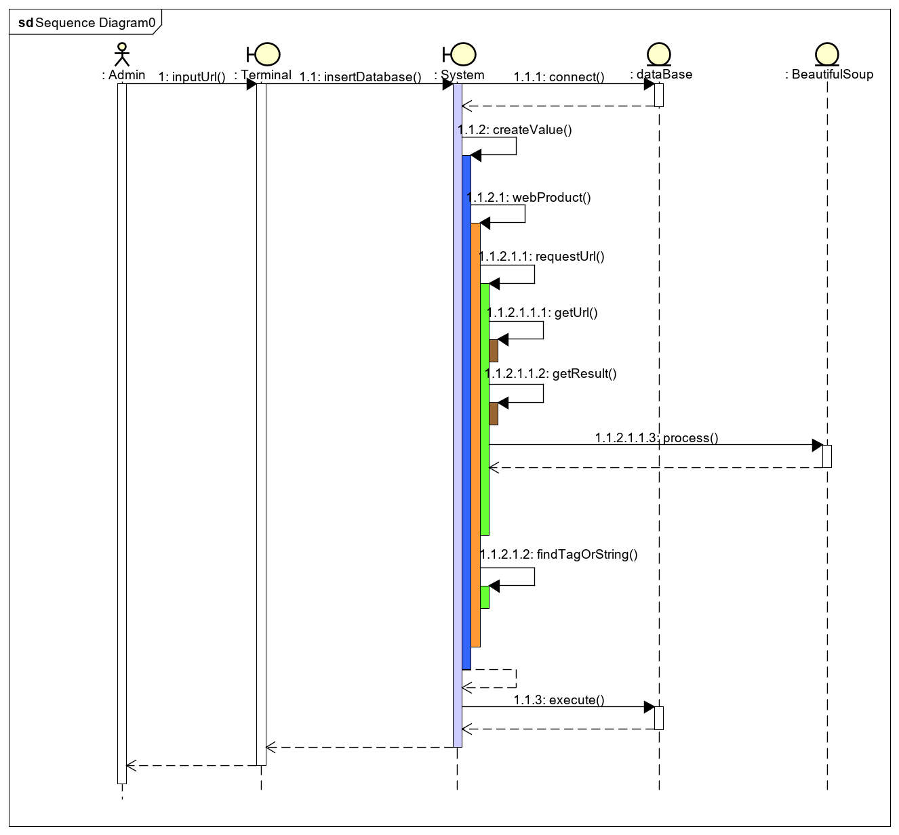
2.2. Biểu đồ trình tự: Admin craw dữ liệu

Slide 8
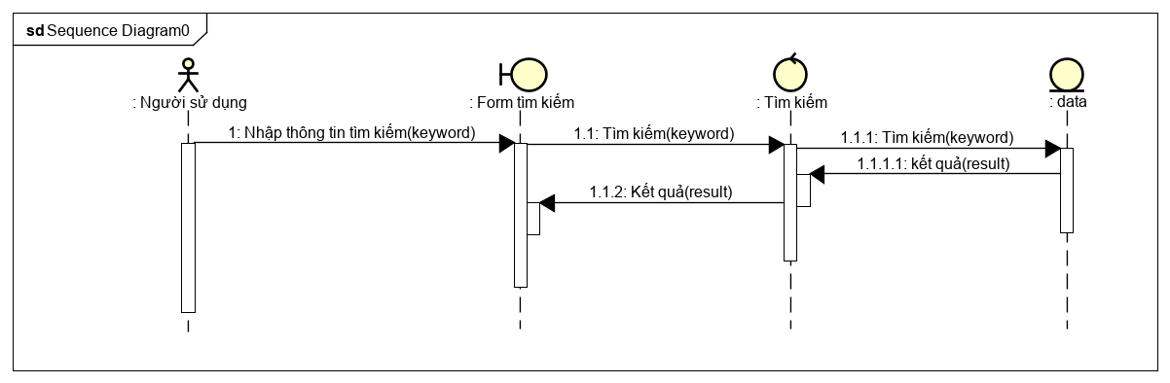
2.2. Biểu đồ trình tự: User xem kết quả

Slide 9
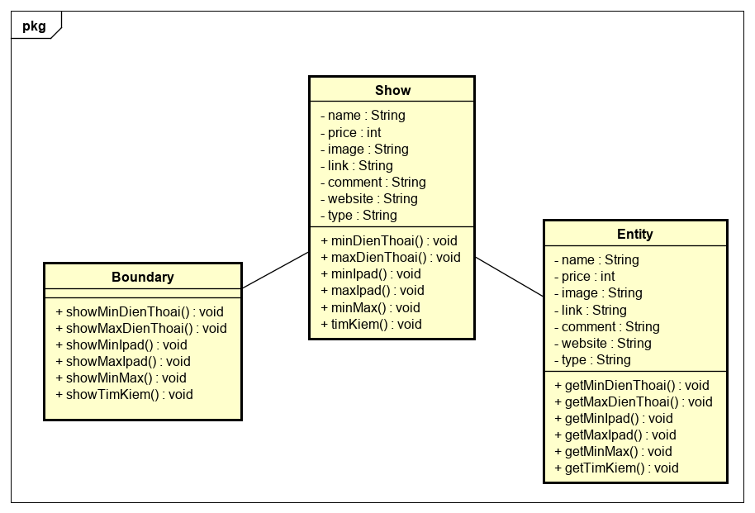
2.3. Biểu đồ lớp

Slide 10
3. Công nghệ và kỹ thuật
3.1. Phát triển công cụ Web crawler
3.2. Phát triển Web an toàn

Slide 11
3.1. Phát triển công cụ Web crawler
Python + BeautifulSoup
Thư viện Python phân tích cú pháp tài liệu HTML & XML
Tạo ra cây phân tích cho các trang được phân tích cú pháp để trích xuất dữ liệu từ HTML
Hỗ trợ Python 2.7 & Python 3

Slide 12
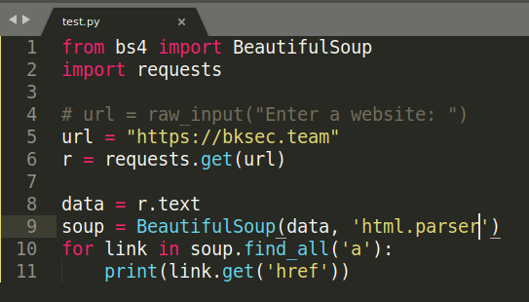
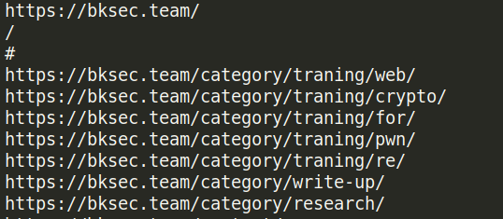
BeautifulSoup

Slide 13
3.2. Phát triển Web an toàn
Laravel PHP Framework
Dễ sử dụng, document rõ ràng chi tiết
Xây dựng theo chuẩn mô hình MVC
Cung cấp nhiều nhóm tính năng dựng sẵn
Có nhiều tính năng bảo mật
ORM của Laravel sử dụng PDO thay vì mysqli để chống lại tấn công SQL Injection
Laravel sử dụng một field token ẩn để chống lại tấn công kiểu CSRF
Các biến được đưa ra view mặc định đều được Laravel escape để tránh tấn công XSS

Slide 14
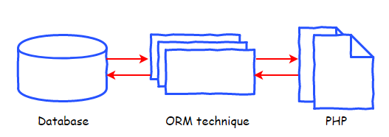
ORM và PDO
ORM (Object Relational Mapping) kỹ thuật lập trình chuyển dữ liệu giữa hệ thống không hướng đối tượng như cơ sở dữ liệu sang hệ thống hướng đối tượng như lập trình hướng đôi tượng trong PHP
PDO (PHP Data Objects): lớp trừu tượng cho các truy vấn cơ sở dữ liệu, hỗ trợ 12 trình điều khiển cơ sở dữ liệu khác nhau

Slide 15
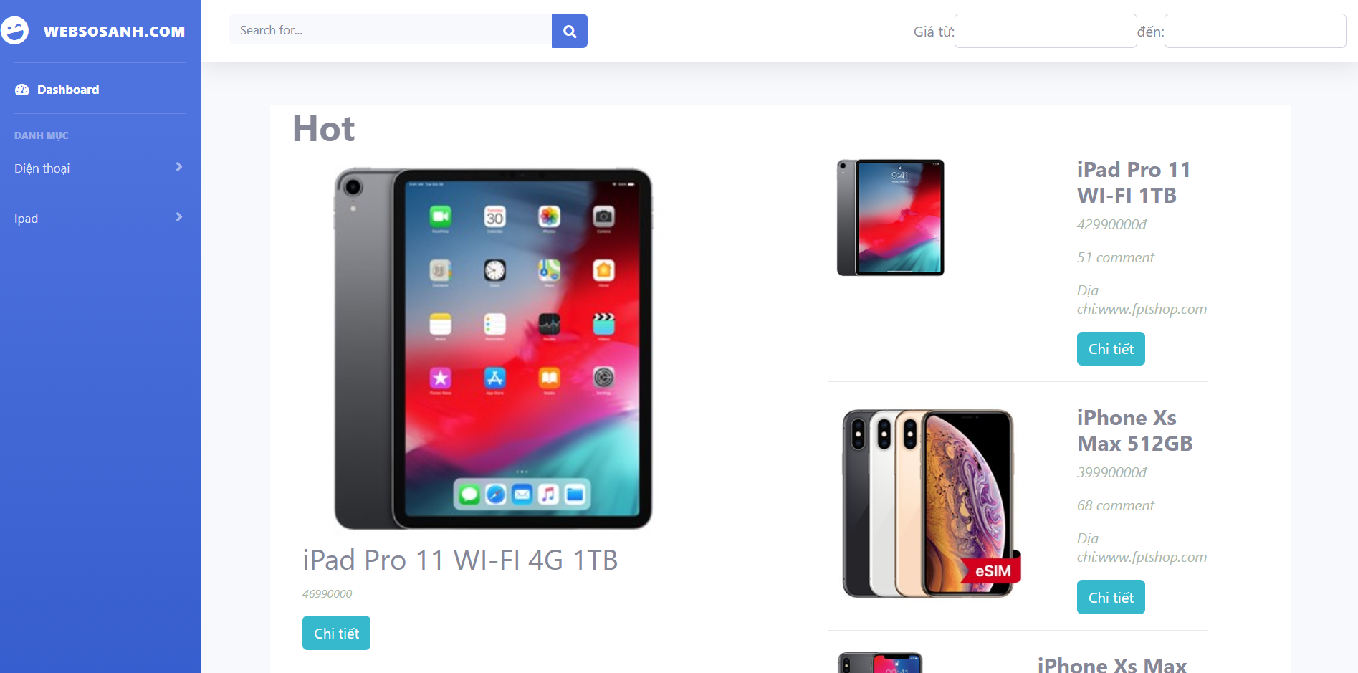

Slide 16
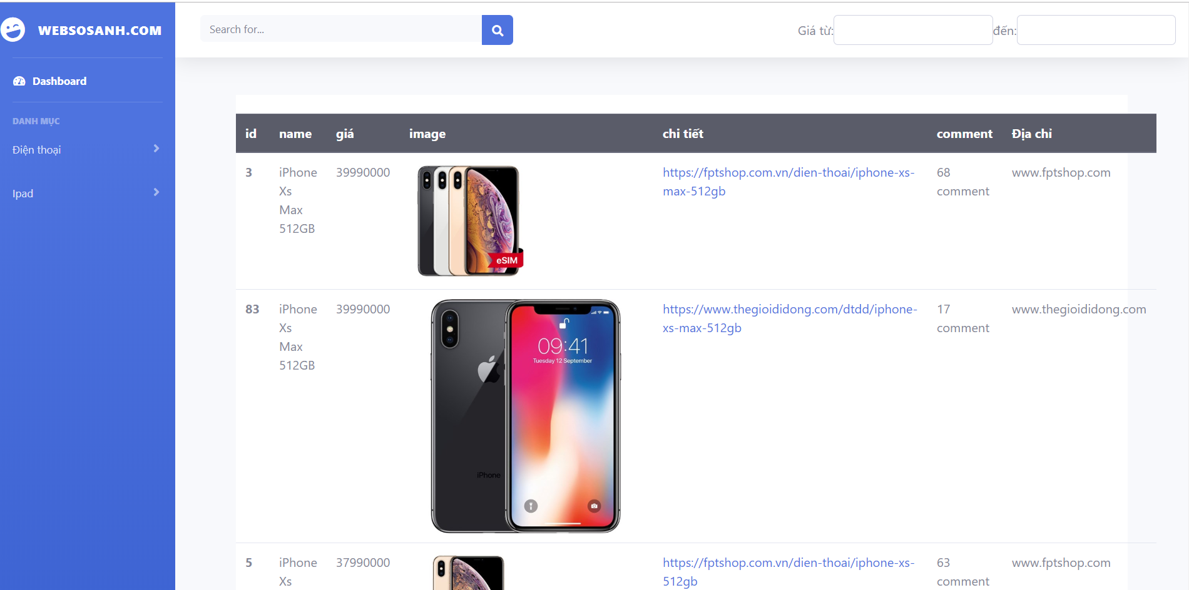

Slide 17
4. Kết quả và hướng phát triển
Đã thực hiện
Xây dựng script craw dữ liệu web
Lưu trữ thông tin trong cơ sở dữ liệu phục vụ cho các nghiệp vụ khác
Hiển thị thông tin ra web, sử dụng Laravel framework để tăng khả năng bảo mật
Tồn đọng: phải tối ưu module cho từng site cụ thể
Hướng phát triển: áp dụng học máy và trí tuệ nhân tạo để nhận biết thông tin và khuôn dạng thông tin mong muốn

